Slide 1
C++程序设计
西南交通大学
电气工程学院
岳丽全 唐鹏
yyliquan@126.com
tang.peng@home.swjtu.edu.cn

Slide 2
成绩组成
实验60%
出勤课堂表现10%
期末大作业30%

Slide 3
课程内容
C++语言
面向对象编程 (Object Oriented, OO)
MFC图形界面

Slide 4
Part 1. 引言
C++是谁？
程序及编程语言
C++语言王国
C++从哪里来？
C++的发展历史
C++到哪里去？
展望
Notes:
WPS是Qt开发的，Qt是C++语言的库

Slide 5

程序及编程语言
逻辑
面向对象语言 (C++, Java, Python, ...)
过程式语言 (C, Fortran, COBOL, ...)
汇编语言
机器
二进制码
Notes:
类比医学，
函数式语言，数学
low level - high level
C++ 类似C，性能差异小， 5%
声明式编程（英语：Declarative programming）是一种编程范型，与命令式编程相对立。它描述目标性质，让计算机明白目标，而非流程。声明式编程不用告诉电脑问题领域，从而避免随之而来的副作用。而指令式编程则需要用算法来明确的指出每一步该怎么做。
声明式编程通常被看做是形式逻辑的理论，把计算看做推导。声明式编程因大幅简化了并行计算的编写难度，自2009起备受关注。
声明式语言包括数据库查询语言（SQL，XQuery），正则表达式，逻辑编程，函数式编程和组态管理系统。
声明式编程通过函数、推论规则或项重写（term-rewriting）规则，来描述变量之间的关系。它的语言运行器（编译器或解释器）采用了一个固定的算法，以从这些关系产生结果。
声明式编程语言通常用作解决人工智能和约束满足问题。

Slide 6
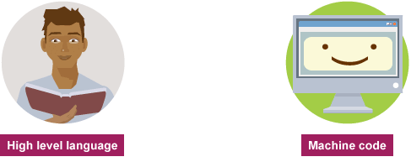
程序及编程语言
？
高级语言 源代码
二进制机器码
int n = 3;
if (n >= 1) {
printf("%d", n);
}
000111100001110101
110101110001010101
001000101011011110
Notes:
英文 -> 0101

Slide 7

程序及编程语言
高级语言 源代码
“翻译”
二进制机器码
int n = 3;
if (n >= 1) {
printf("%d", n);
}
000111100001110101
110101110001010101
001000101011011110
Notes:
英文 -> 0101
源程序－>预处理－>编译和优化->生成目标文件－>链接－>可执行文件
1.预处理
C++的预处理是指在C++程序源代码被编译之前，由预处理器对C++程序源代码进行的处理。这个过程并不对程序的源代码进行解析。
这里的预处理器（preprocessor）是指真正的编译开始之前由编译器调用的一个独立程序。
预处理器主要负责以下的几处
1.宏的替换
2.删除注释
3.处理预处理指令，如#include，#ifdef
如我们有以下代码
temp.h
复制代码
#ifndef _HEADERNAME_H
#define _HEADERNAME_H 1
#include <iostream>
inline void show(char *a)
{
std::cout << a<< std::endl;//annotation
}
#endif
复制代码
main.cpp
复制代码
#include "temp.h"
#define MACRO "This is a macro"
extern int i;
int main()
{
std::cout<<i<<std::endl;
show(MACRO);
}
复制代码
a.cpp
#include <iostream>
int i=100;
*在vs2013中可以使用“VS2013 开发人员命令提示”
image
使用cl /P main.cpp只进行预编译生成main.i文件
*g++中可以使用（在以下只使用g++进行演示）
g++ –E main.cpp>main.i命令
g++ –E a.cpp>main.i
打开生成的A.i文件
我们发现
1、show函数中的注释已经被删掉了
image
2、main函数中的MACRO宏被替成了"this is a macro”
windows vs下
image
3、temp.h和main.cpp中的#include<iostream> 和#include “temp.h”也在相应位置被展开了
image
2.编译和优化
图片2
词法分析 -- 识别单词,确认词类;比如int i;知道int是一个类型，i是一个关键字以及判断i的名字是否合法
语法分析 -- 识别短语和句型的语法属性；
语义分析 -- 确认单词、短语和句型的语义特征；
代码优化 -- 修辞、文本编辑；
代码生成 -- 生成译文。
内联函数的替换就发生在这一阶段
在g++中可以使用
g++ -S将预处理阶段生成的.i文件生成相应的汇编文件
g++ –S main.i main.s
g++ –S a.i a.s
生成的部分代码如下：
image
3.生成目标文件
汇编过程实际上指把汇编语言代码翻译成目标机器指令的过程。
在最终的目标文件中
除了拥有自己的数据和二进制代码之外，还要至少提供2个表：未解决符号表和导出符号表，分别告诉链接器自己需要什么和能够提供什么。
编译器把一个cpp编译为目标文件的时候，除了要在目标文件里写入cpp里包含的数据和代码，还要至少提供3个表：未解决符号表，导出符号表和地址重定向表。
未解决符号表提供了所有在该编译单元里引用但是定义并不在本编译单元里的符号及其出现的地址。
导出符号表提供了本编译单元具有定义，并且愿意提供给其他编译单元使用的符号及其地址。
地址重定向表提供了本编译单元所有对自身地址的引用的记录。
g++中可以使用g++ -c命令
g++ –c main.s –o main.o
g++ –c a.s –o a.o
4.链接
由汇编程序生成的目标文件并不能立即就被执行，其中可能还有许多没有解决的问题。例如，某个源文件中的函数可能引用了另一个源文件中定义的某个符号（如变量或者函数调用等）；在程序中可能调用了某个库文件中的函数，等等。所有的这些问题，都需要经链接程序的处理方能得以解决。
g++ a.o main.o –o main.out
最终运行结果如下
100
This is a macro

Slide 8

程序及编程语言
高级语言 源代码
Compiler
二进制机器码
编译语言 解释 / 脚本语言
C, C++, ...
Java, C#, ...
Python, Perl, Lua, ...
性能 便捷
Notes:
英文 -> 0101
1.编译型语言在程序执行之前，有一个单独的编译过程，将程序翻译成机器语言，以后执行这个程序的时候，就不用再进行翻译了。
编译是读取源程序（字符流），对之进行词法和语法的分析，将高级语言指令转换为功能等效的汇编代码,再转换为机器代码，生成目标文件（.obj）
2.解释型语言，是在运行的时候将程序翻译成机器语言，所以运行速度相对于编译型语言要慢。
3.C/C++ 等都是编译型语言，而Java，C#等都是解释型语言。
4.虽然Java程序在运行之前也有一个编译过程，但是并不是将程序编译成机器语言，而是将它编译成字节码（可以理解为一个中间语言）。
在运行的时候，由JVM将字节码再翻译成机器语言。
5.脚本语言一般都有相应的脚本引擎来解释执行。 他们一般需要解释器才能运行。JAVASCRIPT,ASP,PHP,PERL,Nuva都是脚本语言。C/C++编译、链接后，可形成独立执行的exe文件。
有些答案对JAVA的理解还停留在上古时代或者教科书里。
其实，现在用编译型、解释型来分类编程语言已经有点力不从心了。
JAVA的第一道工序是javac编译，当然目标文件是BYTECODE。后续可能有三种处理方式：
1. 运行时，BYTECODE由JVM逐条解释执行，
2. 运行时，部分代码可能由JIT翻译为目标机器指令（以method为翻译单位，还会保存起来，第二次执行就不用翻译了）直接执行；
3. RTSJ。继JAVAC之后执行AOT二次编译，生成静态的目标平台代码（典型的就是IBM WEBSHPERE REAL TIME）。
有的时候，可能是以上三种方式同时在使用。至少，1和2是同时使用的，3需要程序员手工指定。
所以讨论语言得更细化一点了，强类型的、弱类型的，静态的、动态的，GC-based的、手工管理内存的，有没有VM...
作者：觉浅
链接：https://www.zhihu.com/question/19608553/answer/27896401
来源：知乎
著作权归作者所有，转载请联系作者获得授权。
java的编译器先将其编译为class文件，也就是字节码；然后将字节码交由jvm(java虚拟机)解释执行；
所以很多地方都说“java是一种半编译、半解释执行”的语言；
近来(其实也不是很"近")Oracle的(以前是Sun的)HotSpot VM采用了jit compile(just in time compilation)技术，将运行频率很高的字节码直接编译为机器指令执行以提高性能, 所以当字节码被jit编译为机器码的时候，要说它是编译执行的也可以...
不过总体来讲，java的编译结果是被jvm“解释执行”的，所以这么说也能说通，而其实这个“是编译还是解释”这个概念在这里已经有点模糊了，理解它的过程就行了，不必下一个“精确”的定义;
而我自己仍然赞成“java是编译型语言”的说法，因为“编译”其本质就是“把一个相对高级的语言转换为另一个相对低级的语言”，而由java -> class文件的编译已经满足了这个特征; 而后面你要说jvm是“解释执行”的，那其实硬件对于机器码又何尝不是“解释执行”呢？
作者：温悦
链接：https://www.zhihu.com/question/19608553/answer/14702010
来源：知乎
著作权归作者所有，转载请联系作者获得授权。
**********************************************************************************************************************************************************************
********************************************************************************************************************************************************************
c++编译过程简介
了解编译过程的益处
c++工程相关的问题
什么是库？静态库和动态库又有什么区别？
头文件起什么作用？
编译过程简介
名词：
编译：把源文件中的源代码翻译成机器语言，保存到目标文件中。如果编译通过，就会把CPP转换成OBJ文件。
编译单元：
每个cpp就是一个编译单元，每个编译单元相互之间是独立且相互不知的。一个编译单元（Translation Unit）是指一个.cpp文件以及这所include的所有.h文件，.h文件里面的代码将会被扩展到包含它的.cpp文件里，然后编译器编译该.cpp文件为一个.obj文件，后者拥有PE（Portable Executable，即Windows可执行文件）文件格式，并且本身包含的就是二进制代码，但是不一定能执行，因为并不能保证其中一定有main函数。当编译器将一个工程里的所有.cpp文件以分离的方式编译完毕后，再由链接器进行链接成为一个.exe或.dll文件。
目标文件：编译后生成的文件，以机器码的形式包含了编译单元里所有的函数和数据、导出符号表、未解决符号表、地址重定向表等
目标文件的类型：
可重定位文件（.o、.obj文件）：其中包含有适合于其它目标文件链接来创建一个可执行的或者共享的目标文件的代码和数据。每个cpp会被编译成一个.o文件
共享的目标文件（库文件）
这种文件存放了适合于在两种上下文里链接的代码和数据。
第一种是链接程序（静态库）可把它与其它可重定位文件及共享的目标文件一起处理来创建另一个目标文件
静态链接库实际上是一个目标文件的集合，其中的每个文件含有库中的一个或者一组相关函数的代码
第二种是动态链接程序（动态库）将它与另一个可执行文件及其它的共享目标文件结合到一起，创建一个进程映象
动态链接库在程序执行时才被调用
可执行文件
一个可以被操作系统创建一个进程来执行之的文件
.o文件在编译后就能获得，但是库文件、可执行文件都需要在链接后才能获得
c++程序编译过程图
编译过程
作用：编译是读取源程序（字符流），对之进行词法和语法的分析，将高级语言指令转换为功能等效的汇编代码,再转换为机器代码，生成目标文件（.obj）
分为两个过程
编译：
预处理阶段
宏#define
条件编译指令，如#ifdef，#ifndef，#else，#elif，#endif等。
头文件包含，#include <iostream>
特殊符号
LINE标识将被解释为当前行号（十进制
数）
FILE则被解释为当前被编译的C源程序的名称。预编译程序对于在源程序中出现的这些串将用合适的值进行替换
编译、优化阶段
针对代码优化，不依赖具体计算机
针对计算机优化
汇编
把汇编语言代码翻译成目标机器指令，生成目标文件（.o文件、.obj文件）。此过程会依赖机器的硬件和操作系统环境。
3张表：.o文件至少要提供3张表
导出符号表：即该目标文件可以提供的符号及地址
未解决符号表：即找不到地址的符号的列表，告诉链接器这些符号没找到地址
地址重定向表：
链接的时候，链接器会为目标文件的“未解决符号表”里的符号在其他目标文件中寻找地址，但是每个目标文件的地址都是从0x0000开始的，这样直接将对方文件中符号的地址拿过来用显然会是不正确的，为了区分不同的文件，链接器在链接时就会对每个目标文件的地址进行调整。在这个例子中，假如B.obj的0x0000被定位到可执行文件的0x00001000上，而A.obj的0x0000被定位到可执行文件的0x00002000上，那么实现上对链接器来说，A.obj的导出符号地地址都会加上0x00002000，B.obj所有的符号地址也会加上0x00001000。这样就可以保证地址不会重复。
因为被加上了起始地址，所以符号在自身文件中的实际地址就不对了，需要再用一张地址重定向表记录符号相对自身文件的地址
例子：
链接过程
链接：链接程序的主要工作就是将有关的目标文件（库文件、.o文件）彼此相连接，也即将在一个文件中引用的符号同该符号在另外一个文件中的定义连接起来，使得所有的这些目标文件成为一个能够被操作系统装入执行的统一整体。
具体工作： 当链接器进行链接的时候，首先决定各个目标文件在最终可执行文件里的位置。然后访问所有目标文件的地址重定义表，对其中记录的地址进行重定向（加上一个偏移量，即该编译单元在可执行文件上的起始地址）。然后遍历所有目标文件的未解决符号表，并且在所有的导出符号表里查找匹配的符号，并在未解决符号表中所记录的位置上填写实现地址。最后把所有的目标文件的内容写在各自的位置上，再作一些另的工作，就生成一个可执行文件。
链接方式
静态链接：函数的代码将从其所在地静态链接库中被拷贝到最终的可执行程序中。这样该程序在被执行时这些代码将被装入到该进程的虚拟地址空间中。
动态链接：函数的代码被放到称作是动态链接库或共享对象的某个目标文件中。链接程序此时所作的只是在最终的可执行程序中记录下共享对象的名字以及其它少量的登记信息。在此可执行文件被执行时，动态链接库的全部内容将被映射到运行时相应进程的虚地址空间。动态链接程序将根据可执行程序中记录的信息找到相应的函数
代码。
两种链接方式的比较
C/C++中提供的一些特性
extern：这就是告诉编译器，这个变量或函数在别的编译单元里定义了，也就是要把这个符号放到未解决符号表里面去（外部链接）。
static：如果该关键字位于全局函数或者变量的声明前面，表明该编译单元不导出这个函数或变量，因些这个符号不能在别的编译单元中使用（内部链接）。如果是static局部变量，则该变量的存储方式和全局变量一样，但是仍然不导出符号。
默认链接属性：对于函数和变量，默认链接是外部链接，对于const变量，默认内部链接。
外部链接的利弊：外部链接的符号在整个程序范围内都是可以使用的，这就要求其他编译单元不能导出相同的符号（不然就会报 duplicated external symbols）。
为什么头文件里一般只可以有声明不能有定义：头文件可以被多个编译单元包含，如果头文件里面有定义的话，那么每个包含这头文件的编译单元都会对同一个符号进行定义，如果该符号为外部链接，则会导致duplicated external symbols链接错误。
为什么公共使用的内联函数要定义于头文件里：因为编译时编译单元之间互不知道，如果内联被定义于.cpp文件中，编译其他使用该函数的编译单元的时候没有办法找到函数的定义，因些无法对函数进行展开（内联函数不展开，即不采用在使用处标记函数代码再跳转的方式，而是直接将代码嵌入）。所以如果内联函数定义于.cpp里，那么就只有这个.cpp文件能使用它。
.h中的inline 函数可以被多个cpp包含而不造成符号冲突，因为它会被直接嵌入到调用的地方，内部联结不形成外部符号,对外不可见

Slide 9
什么是C++？
C语言的超集
面向对象编程
可移植性，不牺牲性能和底层功能
可以进行以抽象数据类型为特点的基于对象的程序设计
可以进行以继承和多态为特点的面向对象的程序设计
可以进行C语言的过程化程序设计
Notes:
比雅尼·斯特劳斯特鲁普，生于丹麦奥胡斯郡，计算机科学家，
德州农工大学工程学院的计算机科学首席教授。
他以创造C++编程语言而闻名，被称为“C++之父”。
数据库引擎、物理引擎、图形引擎。
C++是C语言的继承，它既可以进行C语言的过程化程序设计，又可以进行以抽象数据类型为特点的基于对象的程序设计，还可以进行以继承和多态为特点的面向对象的程序设计。C++擅长面向对象程序设计的同时，还可以进行基于过程的程序设计，因而C++就适应的问题规模而论，大小由之。[1]
C++不仅拥有计算机高效运行的实用性特征，同时还致力于提高大规模程序的编程质量与程序设计语言的问题描述能力

Slide 10
C++适合做什么？
高性能运算：深度神经网络
游戏等
大型底层设施：数据库引擎
Notes:
比雅尼·斯特劳斯特鲁普，生于丹麦奥胡斯郡，计算机科学家，
德州农工大学工程学院的计算机科学首席教授。
他以创造C++编程语言而闻名，被称为“C++之父”。
数据库引擎、物理引擎、图形引擎。
C++是C语言的继承，它既可以进行C语言的过程化程序设计，又可以进行以抽象数据类型为特点的基于对象的程序设计，还可以进行以继承和多态为特点的面向对象的程序设计。C++擅长面向对象程序设计的同时，还可以进行基于过程的程序设计，因而C++就适应的问题规模而论，大小由之。[1]
C++不仅拥有计算机高效运行的实用性特征，同时还致力于提高大规模程序的编程质量与程序设计语言的问题描述能力

Slide 11

怎么学习C++
看书 / 示例 / 程序
编程实践*
if 不懂 goto 1.
else goto 2.
“Talk is cheap. Show me the code.”
Linus Torvalds(Linux内核的发明人)
Notes:
文中的英文：基础
我的建议是，代码要先从“抄”和“改”开始
第一步：放下书本，找一个设计优秀的C++代码库或者应用程序。
第二步：自己拿这个库仿照已有代码写一些真的有趣的应用程序。这些好的代码库一般都有简单Tutorials，按着Tutorials一步一步的跟着写，学会调试，然后不断扩展。
第三步：在你写的足够多以后就去看看代码库本身的代码和设计，遇到不会的就翻书就问别人。
第四步：拿起书本，找那基本大家公认的“解决实际问题”的C++书来看，比如Effective C++那些，但不要看C++ Primer这种大部头，这种是“工具书”，有问题去查，没问题就放那放着。这时候你经过第一步已经对C++语法基本熟悉了，并且经过第二步你会碰到一些实际问题，所以看一些解决实际问题的东西会很有效率，认识也会很深。

Slide 12
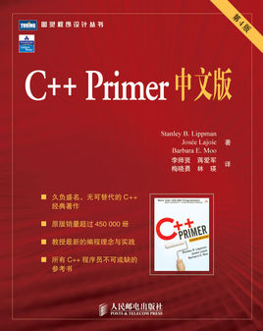
参考资料*
--《C++程序设计基础（第2版） 》谭浩强√
C++ Primer* (Stanley Lippman, Josée Lajoie, and Barbara E. Moo) 1kp
www.cplusplus.com
http://stackoverflow.com/questions/388242/the-definitive-c-book-guide-and-list
Notes:
C++是一门系统级语言，我想你需要到大三学习操作系统的时候，才会明白栈与堆、内存管理等更深层次的含义

Slide 13



集成开发环境 (IDE)
Compiler
Visual C++ Compiler
GCC / G++ / MinGW
LLVM / Clang
MS Windows IDE
Visual Studio 201X Community
Visual Studio 201X Express for Desktop
Code::Block
CodeLite
QtCreator
Linux / Mac IDE
……
正版免费
+ Compiler [+ Debuger]
vs Community 2015---免费版本

Slide 14
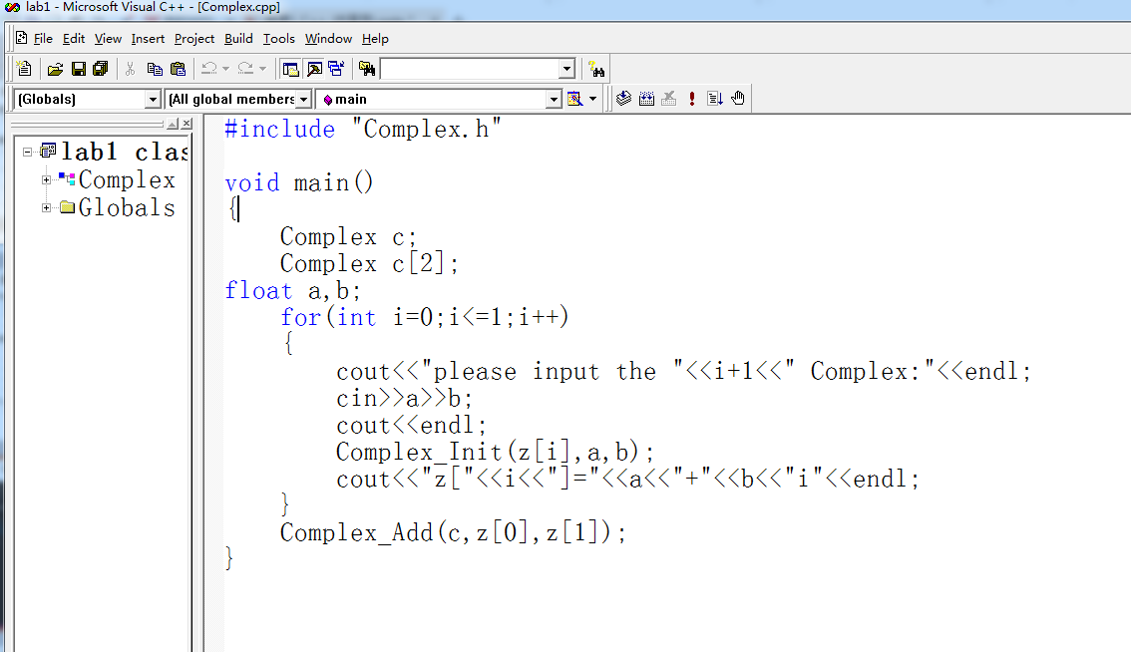

Slide 15

Visual Studio 2015 Commuity

Slide 16
特别说明
本次课程内容仅考虑Console程序
图形界面的C++程序(基于MFC)会在6-8周学习

Slide 17
Part 2. C++程序设计

Slide 18

C++程序
Hello world!
// my first program in C++
#include <iostream>
using namespace std;
int main(void)
{
cout << "Hello World!“<<endl;
return 0;
}
// my first program in C
#include <stdio.h>
void main()
{
printf("Hello World!\n“);
}
C++标准程序库中的所有标识符都被定义于一个名为std
的namespace中，以后包含的头文件都不再带有后缀.h。
Notes:
namespace是指标识符的各种可见范围。命名空间用关键字namespace 来定义。命名空间是C++的一种机制，用来把单个标识符下的大量有逻辑联系的程序实体组合到一起。此标识符作为此组群的名字。
C++标准程序库中的所有标识符都被定义于一个名为std的namespace中。 由于namespace的概念，使用C++标准程序库的任何标识符时，可以有三种选择：[1]
直接指定标识符
例如std::iostream而不是iostream。完整语句如下：
1
std::cout<<std::hex<<3.4<<std::endl;
使用using关键字
加入using std::cout; using std::endl; using std::cin; 则前面语句可以写成如下代码：
1
cout << hex << 3.4 << endl;
使用using namespace std
例如：
1
2
3
4
#include<iostream>
#include<sstream>
#include<string>
using namespace std;
这样命名空间std内定义的所有标识符都有效（曝光）。就好像它们被声明为全局变量一样。那么以上语句可以如下写: cout << hex << 3.4 << endl; 因为标准库非常的庞大，所以程序员在选择的类的名称或函数名时就很有可能和标准库中的某个名字相同。所以为了避免这种情况所造成的名字冲突，就把标准库中的一切都放在名字空间std中。但这又会带来了一个新问题。无数原有的C++代码都依赖于使用了多年的伪标准库中的功能，他们都是在全局空间下的。 所以就有了<iostream>和<iostream.h>等等这样的头文件，一个是为了兼容以前的C++代码，一个是为了支持新的标准。 iostream和iostream.h，前者没有后缀。实际上，在你的编译器include文件夹里面可以看到，二者是两个文件。打开文件就会发现，里面的代码是不一样的。 后缀为.h的头文件c++标准已经明确提出不支持了，早些的实现将标准库功能定义在全局空间里，声明在带.h后缀的头文件里，c++标准为了和C区别开，也为了正确使用命名空间，规定头文件不使用后缀.h。 因 此，当使用<iostream.h>时，相当于在c中调用库函数，使用的是全局命名空间，也就是早期的c++实现；当使用< iostream>的时候，该头文件没有定义全局命名空间，必须使用namespace std；这样才能正确使用cout。命名空间std封装的是标准程序库的名称，

Slide 19
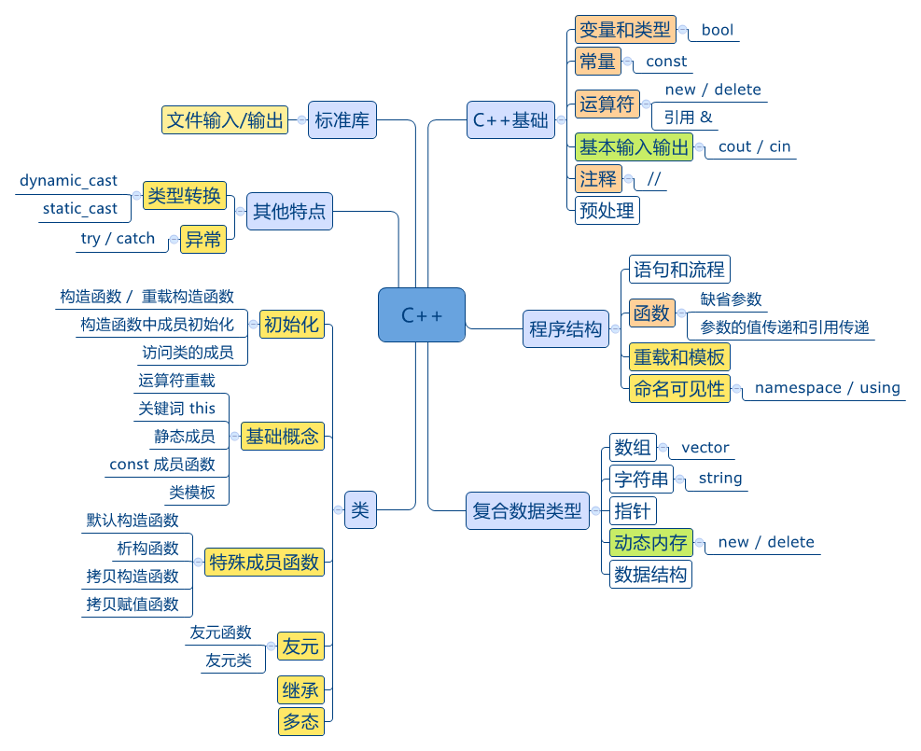
C++的技能树

Slide 20
1. C++基础
变量和类型
常量
运算符
基本输入输出
注释
预处理

Slide 21

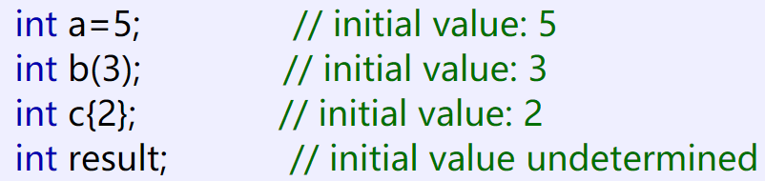

1.1 变量和类型
基础数据类型
变量声明
不必在程序块开头
变量初始化
auto类型—存储空间由系统分配和回收
组别 | 基础数据类型*
字符型 | char
 | wchar_t
字符串 | string
整型 有符号 无符号 | (un)signed char
 | (un)signed short
 | (un)signed int
 | (un)signed long
 | (un)signed long long
浮点型 | float
 | double
 | long double
布尔型 | bool
void类型 | void
Notes:
atomic types in C have:
values
sets of operations
自动变量，只在定义它们的时候才创建，在定义它们的函数返回时系统回收变量所占存储空间。对这些变量存储空间的分配和回收是由系统自动完成的。一般情况下，不作专门说明的局部变量，均是自动变量。自动变量也可用关键字auto作出说明。
char是8位字符类型，最多只能包含256种字符，许多外文字符集所含的字符数目超过256个，char型无法表示。
wchar_t数据类型一般为16位或32位，但不同的C或C++库有不同的规定，如GNU Libc规定wchar_t为32位，总之，wchar_t所能表示的字符数远超char型。
标准C++中的wprintf()函数以及iostream类库中的类和对象能提供wchar_t宽字符类型的相关操作。
auto被解释为一个自动存储变量的关键字，也就是申明一块临时的变量内存。
例如 auto double a=3.7; 表示a为一个自动存储的临时变量。
c++中同C语言的意思完全一样：auto被解释为一个自动存储变量的关键字，也就是申明一块临时的变量内存
但是在C++11标准的语法中，auto被定义为自动推断变量的类型不过C++11的auto关键字时有一个限定条件，那就是必须给申明的变量赋予一个初始值，否则编译器在编译阶段将会报错

Slide 22
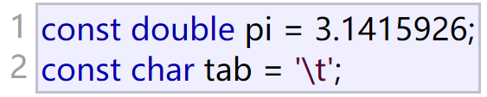

1.2 常量 (const)
int a = 5;
整型
浮点型
字符
字符串
地址 ...
变量
常量
有时，给常量取个名字更方便
C语言的常量
Notes:
对常量再次赋值，会发生什么？pi = 5;

Slide 23
1.3 运算符 (operator)
C++新增
new / delete 运算符
:: 运算符
其他与C语言基本相同
提问：
引用和指针在使用上的区别？
引用
reference
引用就是某变量的一个别名，
对引用操作与对变量直接操作效果完全一样。
引用的声明方法：类型标识符 &引用名=目标变量名
int a = 5;
int& b = a; // OK
int& c; // Bad! 引用必须赋值
b = 7;
printf("a is %d.\n", a);
int *p=a;
*p=7
a is 7.
Notes:
提问
引用和指针在使用上的区别？
1. 指针可以为空，引用不可以
2. 指针可以重新赋值

Slide 24
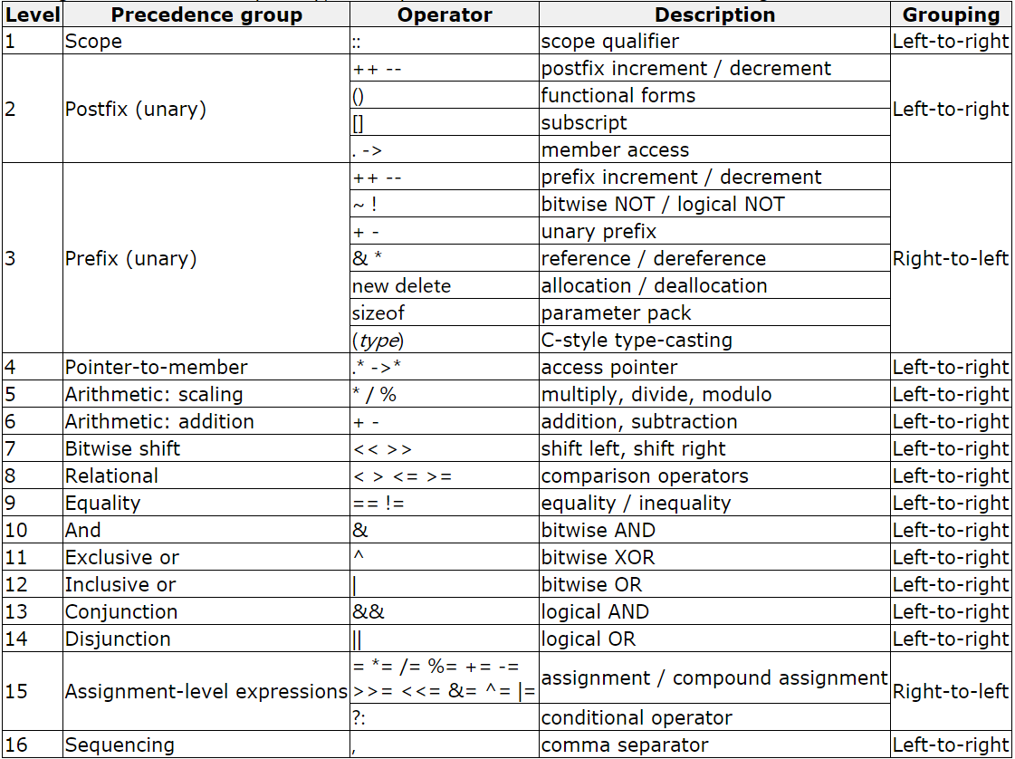
1.3 运算符 (operator)

Slide 25
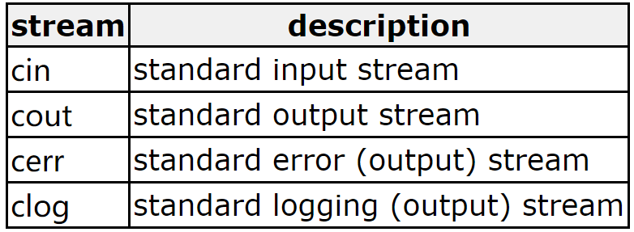
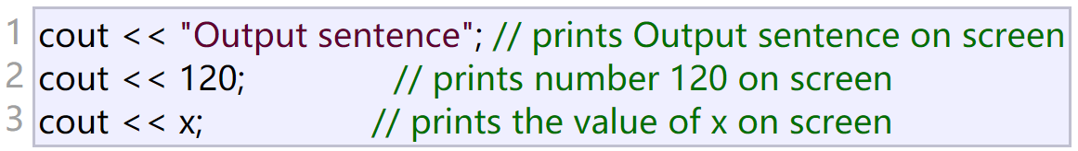
1.4 基本输入输出
C语言
printf / scanf ……
C++语言：标准库提供
标准输出(cout)
#include <iostream>

Slide 26
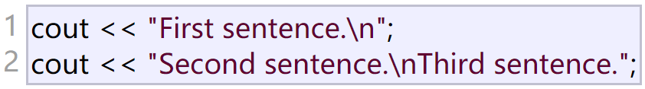
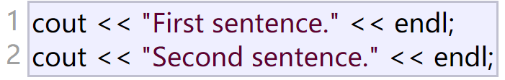
1.4 基本输入输出 II
标准输出(cout)
串联多个 << 操作
换行
This is a single C++ statement
I am 24 years old and my zipcode is 90064

Slide 27
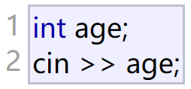
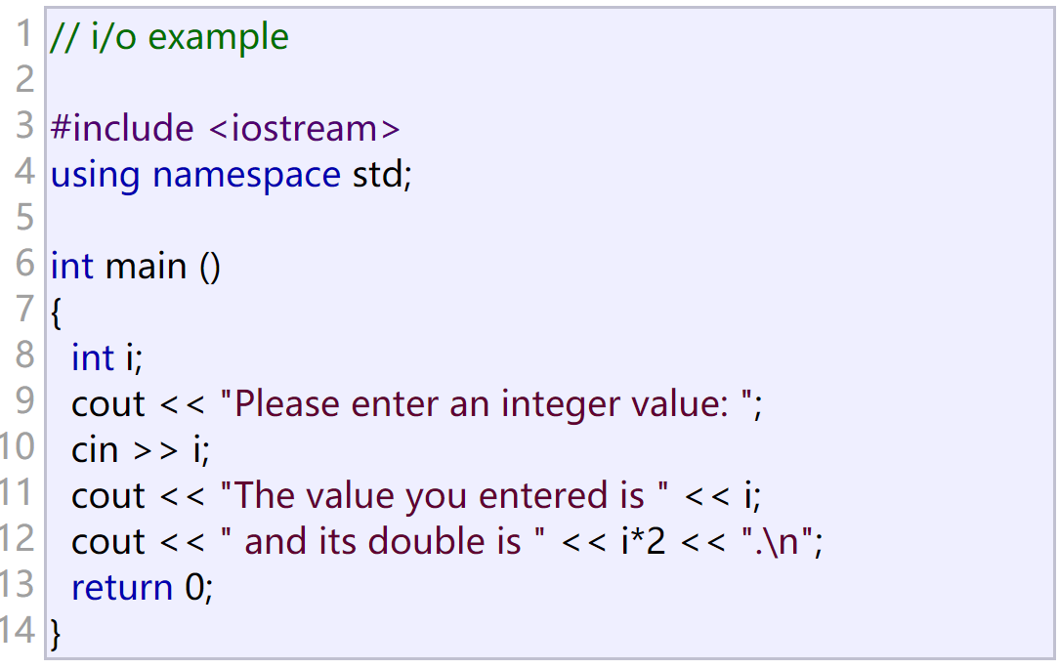
1.4 基本输入输出 III
标注输入 (cin)
用法
Please enter an integer value: 702
The value you entered is 702 and its double is 1404.
Notes:
using namespace std 表示了所有的标准库函数都在标准命名空间std中进行了定义。其中std表示标准命名空间的名字。
该语句的作用就在于避免发生重命名的问题。
在程序设计中，程序员也可以自定义命名空间，举例说明如下：
#include <iostream>
using namespace std;
namespace ZhangSan
{
int a=10; //张三把10赋值给了变量a
}
namespace LiSi
{
int a=5; //李四把10赋值给了变量a
}
void main()
{
int a=1;
cout<<"张三定义的a="<<ZhangSan::a<<endl;
cout<<"李四定义的a="<<LiSi::a<<endl;
cout<<"主函数定义的a="<<a<<endl;
}
上例中的“ZhangSan::a”和“LiSi::a”分别表示了调用张三命名空间中的a变量和李四命名空间中的a变量。这样做的好处就是，虽然张三和李四这两个程序员都定义了一个变量a，但是并不会出现重名的危险。
以上程序的运行结果为：
张三定义的a=10
李四定义的a=5
主函数定义的a=1

Slide 28
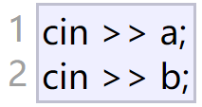

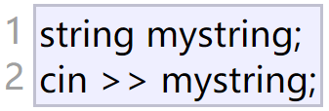
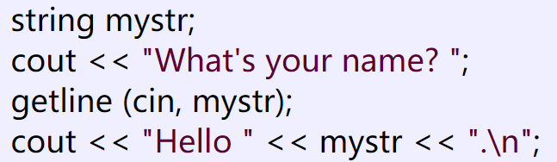
1.4 基本输入输出 IV
标准输入 (cin)
串联 等效于输入字符串
函数getline() 从输入字符串中提取一行，放入变量中
What's your name? Homer Simpson
Hello Homer Simpson.
Notes:
string mystr;
cout << "What's your name? ";
getline (cin, mystr);
cout << "Hello " << mystr << ".\n";

Slide 29
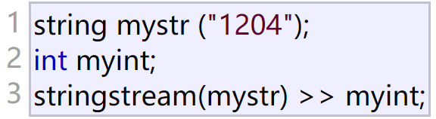
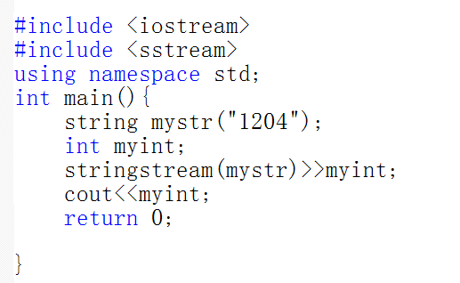

1.4 基本输入输出 V
stringstream
标准头文件 <sstream>
字符串和数量值之间互相转换

Slide 30
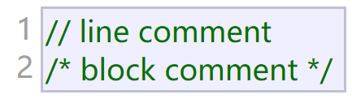
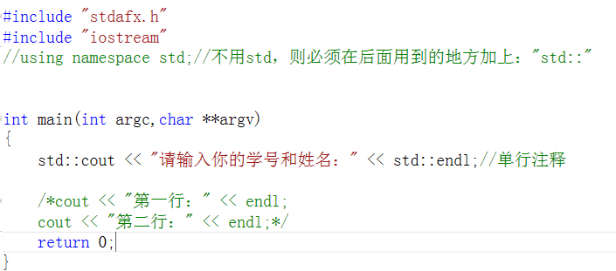
1.5 注释
C++支持两种注释：
C++风格注释
C风格注释
例子

Slide 31
2. 程序结构
语句和流程
函数
重载
模板
命名可见性

Slide 32
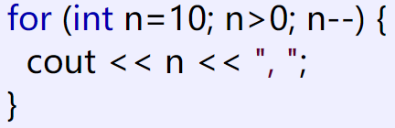
2.1 语句与流程
与C语言相同 （略）
在for的括号内定义计数变量(即n)，更方便，且n在for (;;) {...}语句之外不可见！
if (n == 0) {
cout << "some";
}

Slide 33


2.2 函数
代码复用，逻辑简化 → 函数
C/C++函数的形式
参数传递
返回值传递
type name(para1, para2, ...) {statements}
int addition (int a, int b) {return a+b;}
(输入)
(输出)

Slide 34


2.2 函数 - 参数引用传递
有时也希望输出到参数
返回值存在局限
在C语言中，通常用指针实现
C++函数的参数传递分为：
可实现参数输出
值传递 引用传递
void duplicate (int a) {
a*=2;
}
void duplicate (int& a) {
a*=2;
}
x=1
x=2
int x=1;
duplicate (x);
cout << "x=" << x；

Slide 35
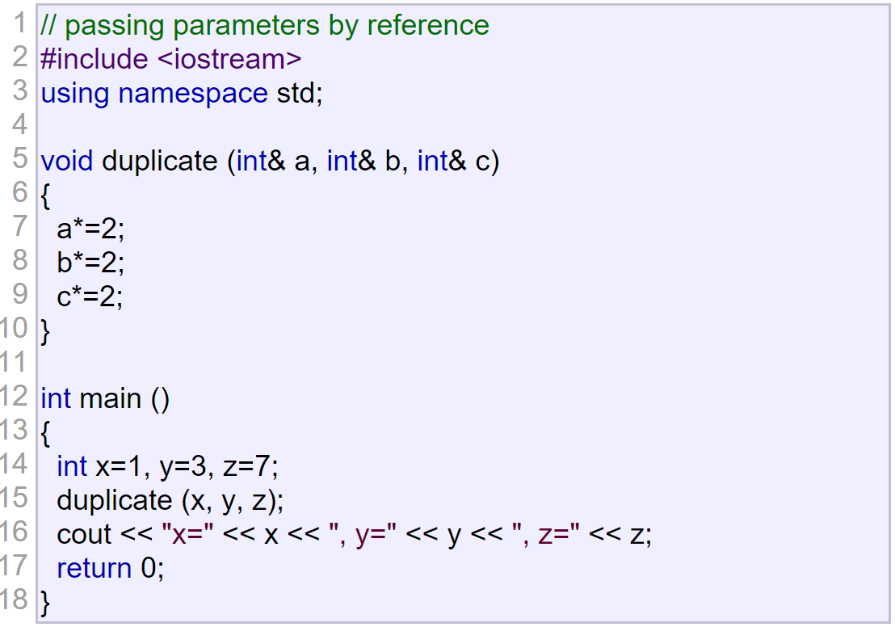
2.2 函数 - 参数引用传递 II
x=2, y=6, z=14

Slide 36
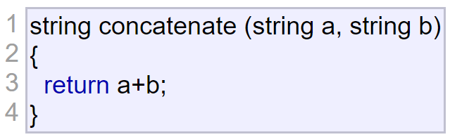
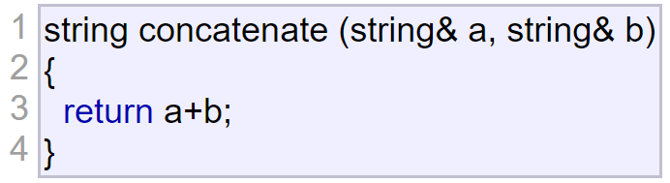
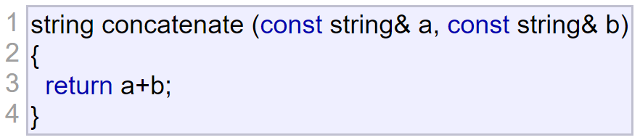
2.2 函数 - const引用
const引用(const reference)--该参数值不可改变
当函数参数是较复杂数据类型时，值传递存在数据复制，效率较低
版本
(1)
引用传递效率高，但是有参数值被函数篡改的风险
版本
(2)
版本
(3)
效率高，参数无法被修改
输入参数采用const引用，
输出参数采用非const引用。

Slide 37
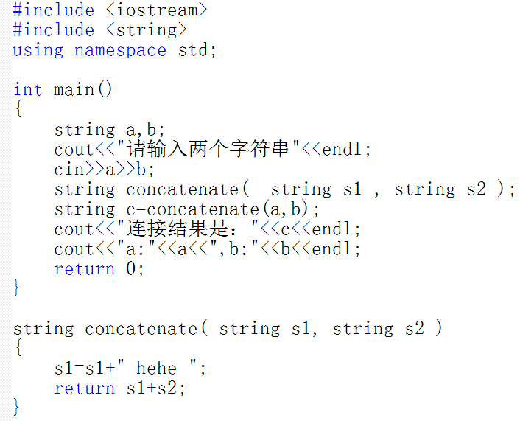
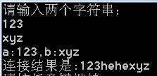
输入a为123，b为xyz，输出：
在return 0;语句之前加上一句用于暂停
system(“pause”);

Slide 38
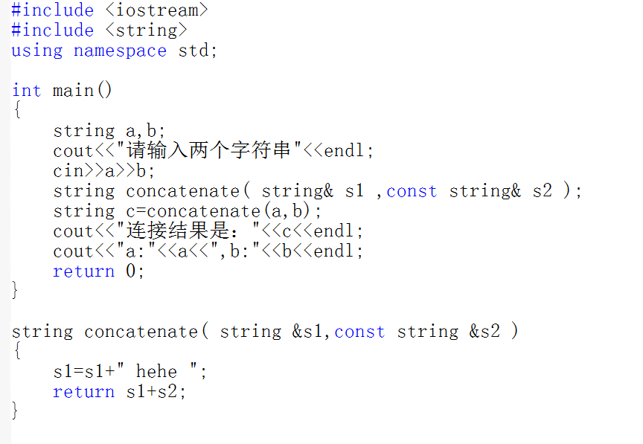
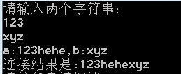

Slide 39
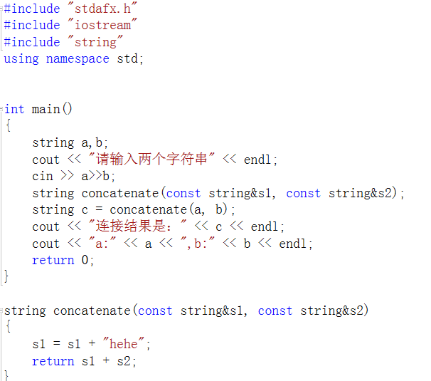

Slide 40
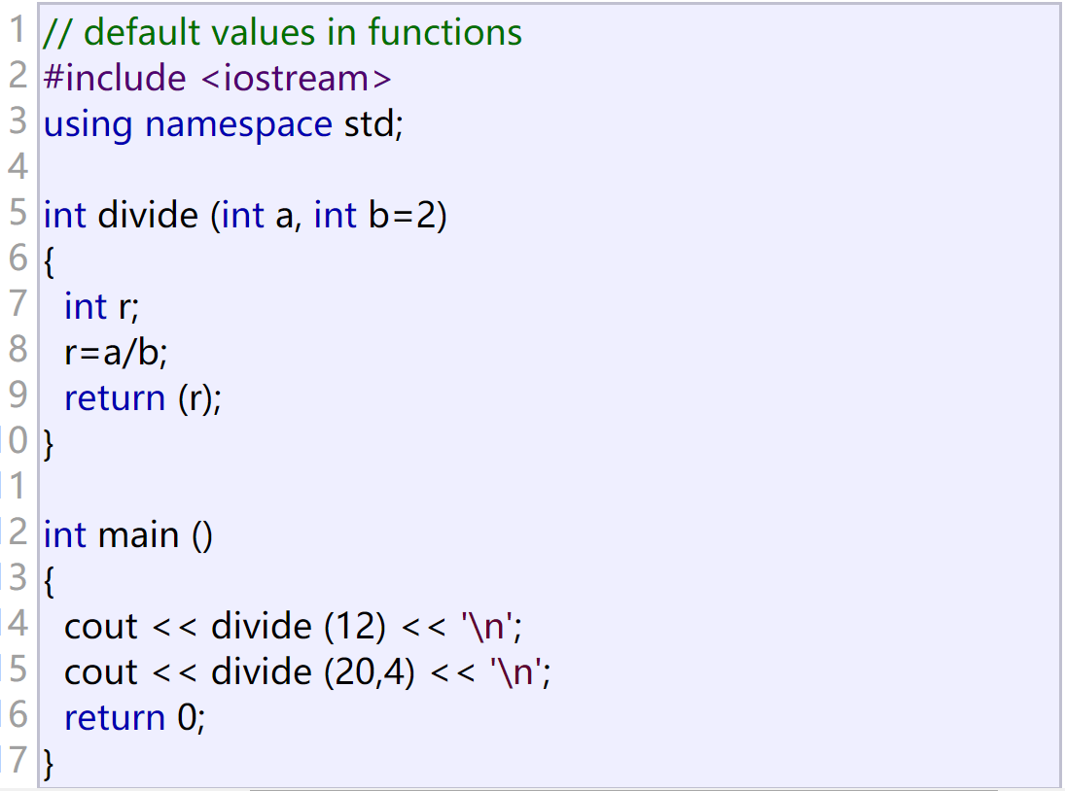

2.2 函数 - 缺省参数
缺省参数：函数参数的默认值
函数声明中，用=给出参数缺省值；
在参数顺序上，有缺省值的参数需靠后。
int divide(int a=2, int b){……}
错误
6
5

Slide 41
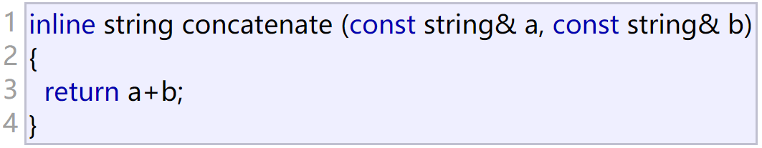
2.2 函数 - 内联函数 (inline)
函数调用的开销 → 内联函数
效率取向
使用
用inline关键词定义
效率更高，体积更大
无函数调用，而是将代码在调用处展开，不需要保护现场的工作栈相关的出战入栈工作
与compiler有关--在编译时间被函数体替换
无循环的小函数做inline
Notes:
无循环的小函数做inline
，内联函数一般只会用在函数内容非常简单的时候，这是因为，内联函数的代码会在任何调用它的地方展开，如果函数太复杂，代码膨胀带来的恶果很可能会大于效率的提高带来的益处。
内联函数从源代码层看，有函数的结构，而在编译后，却不具备函数的性质。内联函数不是在调用时发生控制转移，而是在编译时将函数体嵌入在每一个调用处。编译时，类似宏替换，使用函数体替换调用处的函数名。一般在代码中用inline修饰，但是能否形成内联函数，需要看编译器对该函数定义的具体处理。内联函数是真正的函数，只是在需要用到的时候，内联函数像宏一样的展开，所以取消了函数的参数压栈，减少了调用的开销。你可以象调用函数一样来调用内联函数，而不必担心会产生于处理宏的一些问题。
我们可以用Inline来定义内联函数，不过，任何在类的说明部分定义的函数都会被自动的认为是内联函数。

Slide 42
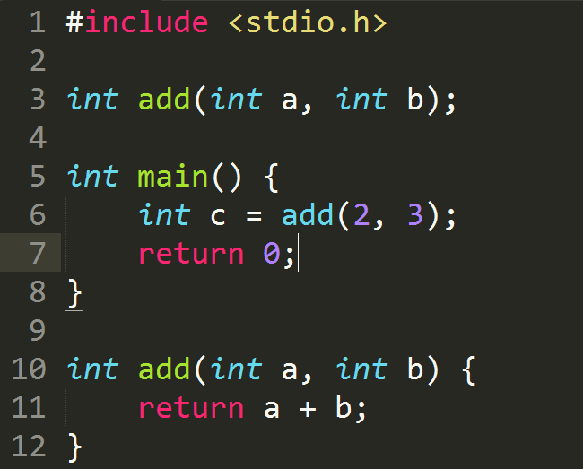
2.2 函数 - 函数声明
函数声明
C/C++中，标识符只有在声明后才能使用

Slide 43
2.2 函数 - 函数声明
add.h
函数声明
多文件项目中，通常把函数声明放在头文件内
…
int add(int a, int b = 1);
…
声明
实现
调用
add.cpp
main.cpp
#include “add.h”
int add(int a, int b) {
…
}
…
#include "add.h"
int main() {
int c = add(2, 3);
…
}

Slide 44
要求：创建自己的h文件
// my_header.h
#ifndef YOUR_HEADER_H
#define YOUR_HEADER_H
...(函数定义，类定义)...
#endif
// some_file.cpp
#include "my_header.h"
......
防止该头文件被重复引用

Slide 45
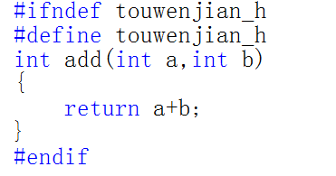
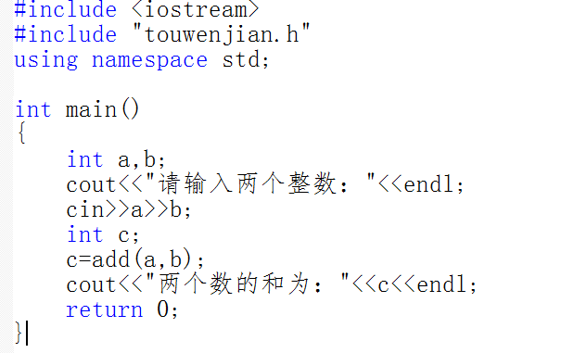
头文件：touwenjian.h
C++源文件：touwenjian.cpp

Slide 46
2.2 函数
小结
函数参数的引用传递 效率
const引用 安全性
缺省参数 效率
内联函数 效率
函数声明 编译要求

Slide 47
2.3 重载
C语言的函数不可重名，因此
C++重载：若参数不同，函数名可相同
请注意：若仅是返回值不同，不可重载
/* c code */
int add_int(int a, int b);
float add_float(float a, float b);
double add_double(double a, double b);
// c++ code
int add(int a, int b);
float add(float a, float b);
double add(double a, double b);
如果要定义一组函数，使它们执行一系列的操作，但是它们是应用在不同的参数类型上的。此时我们可以选择重载函数。
// c++ code
float add(float a, float b);
double add(float a, float b); // Fail here
Notes:
重载函数是函数的一种特殊情况，为方便使用，C++允许在同一范围中声明几个功能类似的同名函数，但是这些同名函数的形式参数（指参数的个数、类型或者顺序）必须不同，也就是说用同一个运算符完成不同的运算功能。这就是重载函数。重载函数常用来实现功能类似而所处理的数据类型不同的问题。
您也许要问，函数为什么要重载呢？何时应该选择函数重载（function overloading），何时又不呢？这也是我要在下面介绍的。
当将要定义一组函数，使它们执行一系列的操作，但是它们是应用在不同的参数类型上的。此时我们可以选择重载函数。
例如： int z_x_max （int，int）； //返回两个整数的最大值；
int ve_max （const vector <int> &）； //返回vector容器中的最大值；
int matrix_max （const matrix &）； //返回matrix引用的最大值；
上面的三个函数都可以大概地说成判断一组数中的最大值，对于函数的用户来说，他们并不关心函数定义的细节，也就是说他们不关心判断两个整数的大小和判断数组（vector容器）数的大小应该使用不同的函数，而对于程序的设计者来说这可是不得不想到的。程序员必须记住并查找每个函数名。而函数的重载把程序员从这种问题的复杂性中解放了出来，C++提供了这种支持。上面的三个比较大小的函数可以定义成：
int Max （int，int）； //返回两个整数的最大值；
int Max （const vector <int> &）； //返回vector容器中的最大值；
int Max （const matrix &）； //返回matrix引用的最大值；

Slide 48
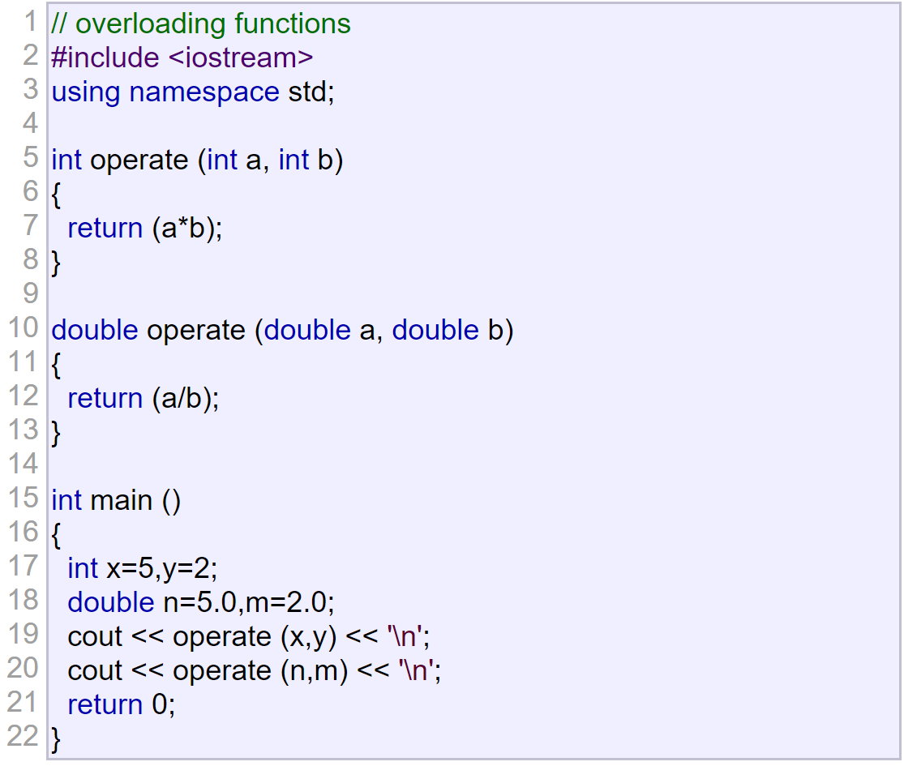
2.3 重载
10
2.5

Slide 49
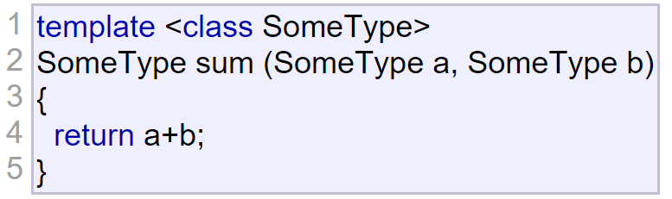
2.4 模板 (template)
重载函数可能是不同数据类型的相同操作，但是仍然需要重复定义每一个同名函数。
函数模板：更抽象和一般化的定义
使用
// c++ code
int sum(int a, int b) {return a + b;}
float sum(float a, float b) {return a + b;}
double sum(double a, double b) {return a + b;}
模板的声明或定义只能在全局，命名空间或类范围内进行。即不能在局部范围，函数内进行，比如不能在main函数中声明或定义一个模板。
模板是一种对类型进行参数化的工具；
使用模板的目的就是能够让程序员编写与类型无关的代码。
参数类型不同
处理流程相同
template <template-parameters> function-declaration
int t0 = sum(1, 2);
float t1 = sum(1.0f, 2.0f);
double t2 = sum(1.0, 2.0);
Notes:
C++模板
模板是C++支持参数化多态的工具，使用模板可以使用户为类或者函数声明一种一般模式，使得类中的某些数据成员或者成员函数的参数、返回值取得任意类型。
模板是一种对类型进行参数化的工具；
通常有两种形式：函数模板和类模板；
函数模板针对仅参数类型不同的函数；
类模板针对仅数据成员和成员函数类型不同的类。
使用模板的目的就是能够让程序员编写与类型无关的代码。比如编写了一个交换两个整型int 类型的swap函数，这个函数就只能实现int 型，对double，字符这些类型无法实现，要实现这些类型的交换就要重新编写另一个swap函数。使用模板的目的就是要让这程序的实现与类型无关，比如一个swap模板函数，即可以实现int 型，又可以实现double型的交换。模板可以应用于函数和类。下面分别介绍。
注意：模板的声明或定义只能在全局，命名空间或类范围内进行。即不能在局部范围，函数内进行，比如不能在main函数中声明或定义一个模板。
我们知道函数的重载可以实现一个函数名多用，将功能相同或者类似函数用同一个名来定义。这样可以简化函数的调用形式，但是程序中，仍然需要分别定义每一个函数。
C++提供的函数模板可以更加简化这个过程。
所谓函数模板实际上是建立一个通用函数，其函数类型额形参类型不具体指定，用一个虚拟的类型来代表，这个通用函数就称为函数模板。
凡是函数体相同的函数都可以用这个模板来代替，不必定义多个函数，只需要在模板中定义一次即可。在调用函数时，系统会根据实参的类型来取代模板中的虚拟类型，从而实现了不同函数的功能。
一、函数模板通式
1、函数模板的格式：
template <class 形参名，class 形参名，......> 返回类型 函数名(参数列表)
{
函数体
}
其中template和class是关见字，class可以用typename 关见字代替，在这里typename 和class没区别，<>括号中的参数叫模板形参，模板形参和函数形参很相像，模板形参不能为空。一但声明了模板函数就可以用模板函数的形参名声明类中的成员变量和成员函数，即可以在该函数中使用内置类型的地方都可以使用模板形参名。模板形参需要调用该模板函数时提供的模板实参来初始化模板形参，一旦编译器确定了实际的模板实参类型就称他实例化了函数模板的一个实例。比如swap的模板函数形式为
template <class T> void swap(T& a, T& b){}，
当调用这样的模板函数时类型T就会被被调用时的类型所代替，比如swap(a,b)其中a和b是int 型，这时模板函数swap中的形参T就会被int 所代替，模板函数就变为swap(int &a, int &b)。而当swap(c,d)其中c和d是double类型时，模板函数会被替换为swap(double &a, double &b)，这样就实现了函数的实现与类型无关的代码。
2、注意：对于函数模板而言不存在 h(int,int) 这样的调用，不能在函数调用的参数中指定模板形参的类型，对函数模板的调用应使用实参推演来进行，即只能进行 h(2,3) 这样的调用，或者int a, b; h(a,b)。
函数模板的示例演示将在下文中涉及！

Slide 50
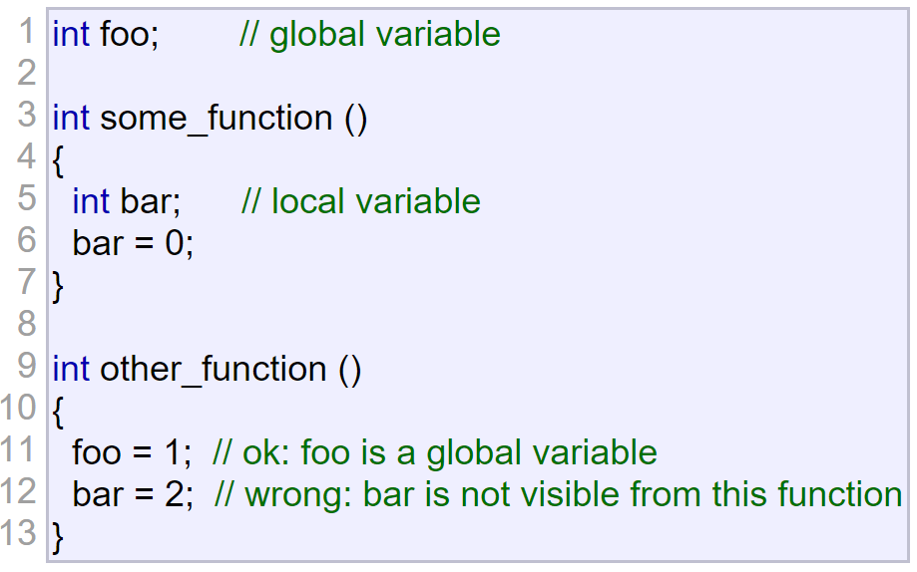
2.4 命名可见性
变量的作用域
全局变量：全局可见（global scope）
局部变量：{ … }范围内可见（block scope)

Slide 51
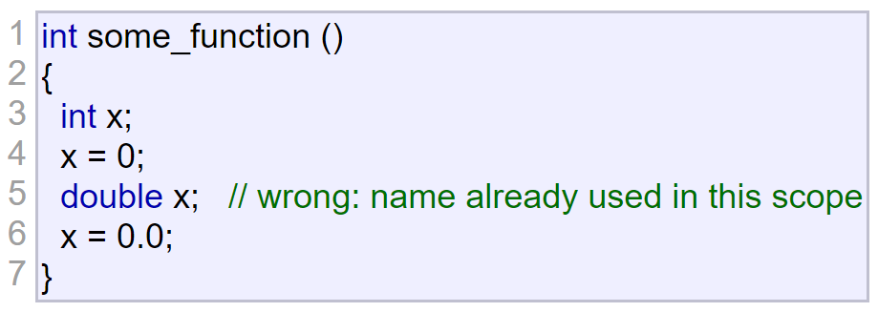
2.4 命名可见性 II
每个作用域中，不可重名
不同作用域中，可以重名
需注意C语言不允许

Slide 52
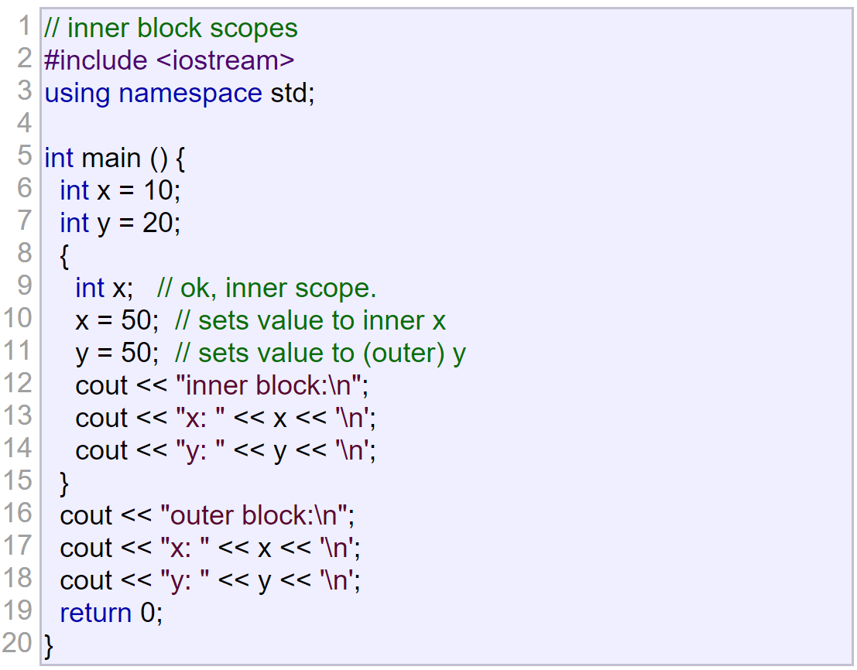
2.4 命名可见性 III
inner block:
x: 50
y: 50
outer block:
x: 10
y: 50
改善了程序友好性，但增加了风险

Slide 53
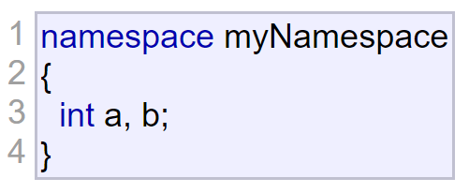
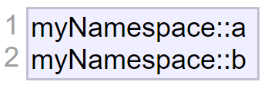
2.4 命名可见性 - 名字空间
命名的苦恼 :-(
名字空间 (namespace)
特别有利于避免重名
namespace 关键词
using 关键词
声明 使用
#include <iostream>
...
std::cout << x << '\n';
#include <iostream>
using namespace std;
...
cout << x << '\n';
Notes:
根据stackoverflow的统计，程序员的第一大苦恼是命名！

Slide 54
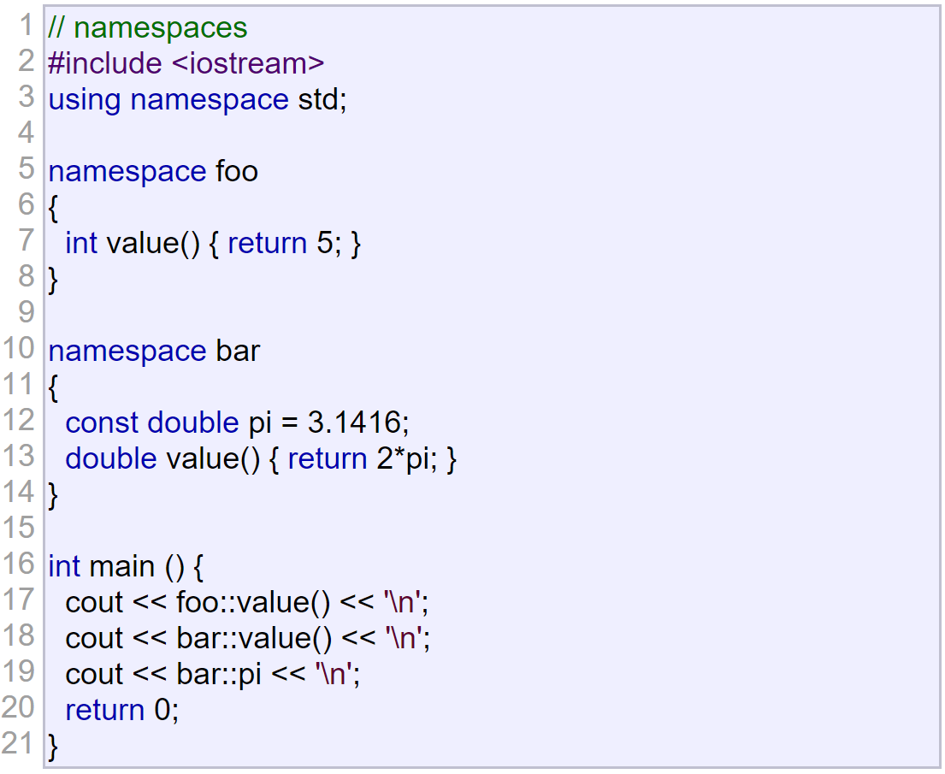
2.4 命名可见性 - 名字空间 II
5
6.2832
3.1416

Slide 55
3. 复合数据类型
数组
字符串
指针
动态内存
数据结构

Slide 56
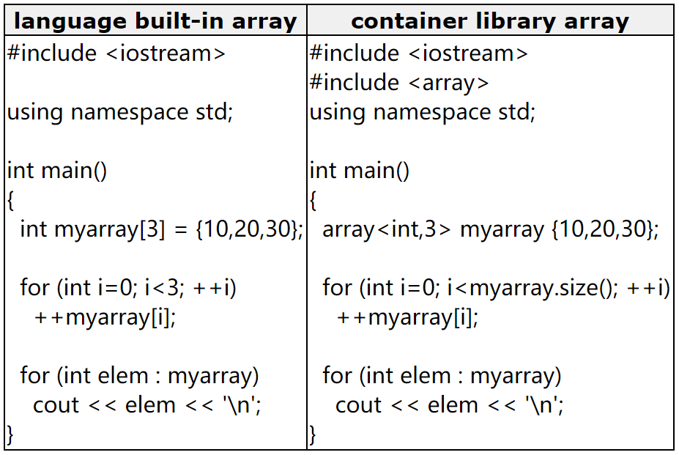
3.1 数组

Slide 57
用array定义的大小和类型相同的数组可以直接赋值。
可以用数组名.size()获取数组大小。
array<int,5> a1={10,20,30,40,50};
array<int,5> a2;
a2=a1;
for(int i=0;i<a1.size();i++)
cout<<a1[i];
elem:a2={11,21,31,41,51};
C++中可以用elem:数组名来代表数组所有元素

Slide 58
3.2 字符串
char mystr[]=”some text”;
string mystring=mystr;//把字符数组转换为字符串
cout<<mystring;//输出字符串
字符串获取值：
string mystring=”some text”;
或者
string mystring(“sometext”);
或者
string mystring;
cin>>mystring;

Slide 59
3.3 指针
安全性考虑
指针务必初始化！
防“野指针”
const 指针
不能修改指针对应对象的内容
void* 指针
int a = 5;
int *pa = &a;
int *pb = NULL; // NULL is 0
int a = 5;
const int *pa = &a;
*pa = 7; // ERROR!
C允许void*与其他指针互相转化(cast)
C++不允许，必须explicit cast
int N;
int *P = &N;
void *Q = P; // illegal in C++
void *R = (void*) P; // ok

Slide 60
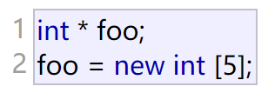

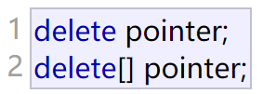
3.4 动态内存--程序运行时候分配的内存
C语言的malloc和free函数
C++语言的new和delete运算符
运算符new和new[]
运算符delete和delete[]
动态分配数组时，只需指定类型和数组长度，不必为数组对象命名，new表达式返回指向新分配数组的第一个元素的指针，并用该指针来访问数组。
pointer = new type
pointer = new type [number_of_elements]
int *p=new int(5);
int a=*p+100;
delete p;
delete[] foo;
foo=NULL;
Notes:
回忆数组 int a[MAX_NUM];
1.创建动态数组
数组类型的变量有三个重要的限制：数组长度固定不变，在编译时必须知道它的长度，数组只在定义它的块语句中存在。对
C++中关于new和delete的使用
于动态分配的数组，虽然长度是固定的，但是动态分配的数组不必在编译时知道其长度，可以（通常也是）在运行时才确定数组长度；同时，动态分配的数组一直存在直到程序显示释放为止，这样，我们就可以自己决定数组的存在与否了。
每个程序在执行时都占用一块可用的内存空间，用于存放动态分配的对象，此内存空间称为程序的自由存储区（free store）或堆（heap）.C++语言使用new和delete在自由存储区中分配存储空间。
动态分配数组时，只需指定类型和数组长度，不必为数组对象命名，new表达式返回指向新分配数组的第一个元素的指针：
int *pia=new int[10];
此new表达式分配了一个含有10个int型元素的数组，并返回指向该数组第一个元素的指针。在自由存储区创建的数组对象是没有名字的，程序员只能通过其地址间接地访问堆中的对象。
动态分配数组时，如果数组元素具有类类型，将使用该类的默认构造函数实现初始化；如果数组元素是内置类型，则无初始化：
string *psa = new string[10]; // 调用string类的默认构造函数依次初始化数组中的每个元素。
int *pis = new int[10]; //无初始化值
可使用跟在数组长度后面的一对空圆括号，对数组元素作值初始化：
int *pis = new int[10](); //数组元素都设置为0
之所以要动态分配数组，往往是由于编译时并不知道数组的长度。C++中允许动态分配空数组：
size_t n = get_size();
int *p = new int[n];
for(int *q=p;q!=p+n;++q)
『/*处理数组元素的相关代码*/』
在上面的例子中，只有在程序运行时才能确定n的值。如果n的值为0，代码依然正确执行。C++中虽然不允许定义长度为0的数组变量，但是明确指出，调用new动态创建长度为0的数组是合法的。
char *cp = new char[10];
用new动态创建长度为0的数组时，new返回有效的非零指针，但不能进行解引用，因为它毕竟没有指向任何元素。
2. 动态创建单个对象
动态创建对象时，只需指定其数据类型，不必为该对象命名，new表达式返回指向新创建对象的指针，我们通过该指针来访问此对象：
int *pi = new int(1024);
string *ps = new string(10, '9');
在C++中使用直接初始化语法规则初始化动态创建的对象，上面的表达式就使用该语法规则初始化了动态创建的对象。对于类类型的对象，则使用该类类型的构造函数初始化对象。可对动态创建的对象做值初始化，如下所示：
string *ps = new string();
int *pi = new int();
对于提供了默认构造函数的类类型，没有必要进行值初始化。如果没有显示初始化动态创建的对象，则对于类类型的对象，用该类的默认构造函数初始化，对于内置类型的对象则无初始化。
3. 动态空间的释放
动态分配的内存最后必须进行释放。如果不需要动态创建的数组，我们必须显示地将其占用的存储空间返还给程序的自由存储区。C++中使用delete [ ]表达式释放指针所指向的数组空间：
delete [ ] pis;
该语句释放上面所创建的动态int型数组所占有的存储空间。在关键字delete和指针之间的[ ]告诉编译器该指针指向的是自由存储区中的数组，而并非单个对象。对于表达式
delete pi;
该命令释放了pi指向的int型对象所占用的内存空间。删除指针后，该指针变成悬垂指针（dangling pointer）.悬垂指针指向曾今存放对象的内存但该对象已经不存在了。悬垂指针往往导致程序错误，而且很难检测出来。一旦删除了指针所指向的对象，立即将指针置为0，这样就非常清楚地表明指针不再指向任何对象。

Slide 61
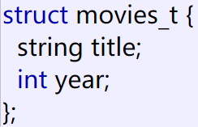
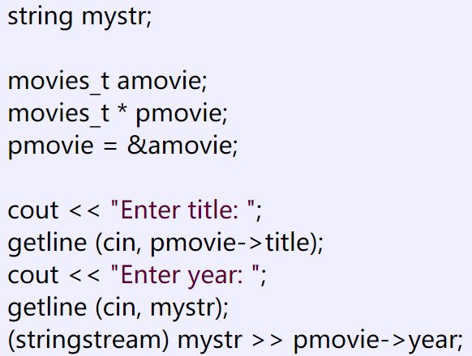


3.5 数据结构
struct type_name {
member_type1 member_name1;
member_type2 member_name2;
...
} object_names;
struct
指向struct的指针
运算符 ->
等效于

Slide 62
4. 类 (class)
初始化
基础概念
特殊成员函数
友元
继承
多态

Slide 63
4. 类
回顾C语言
内建(built-in)的基础数据类型
例如：int, float, char
具有: 值 / 一系列操作
其他类型：用户定义数据 struct
没有直接关联的操作
函数 / 过程(procedure)是核心
希望：能够方便地操作用户定义数据类型
像操作基础数据类型一样
C++ class
面向对象的思想

Slide 64
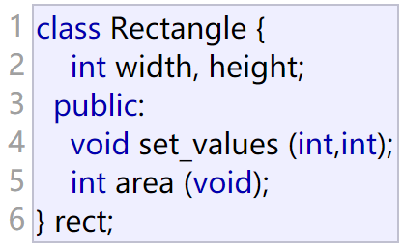

4. 类 (class)
class class_name {
public:
member1;
private:
member2;
...
} object_names;

Slide 65
4. 类 (class)
C++语言的class
类似C语言的struct
成员不仅有变量，还有函数
成员变量
成员函数
某些成员只有特定函数能访问
公共项(public)
隐藏项(private)
允许用户重定义功能
class扩展了基础数据类型
类可视为一种数据类型,
类的实例即为该种数据类型所定义的变量
类实例中的成员变量可以是单独拷贝也可以共享
集成数据和算法
封装
Notes:
Class example: Student
has name, id, gpa, etc. fields that store values
has functions, changeGPA, addCredits, that can be applied to instances of that class
Instance examples: John Doe, Jane Doe
each with their own values for the fields of the class

Slide 66
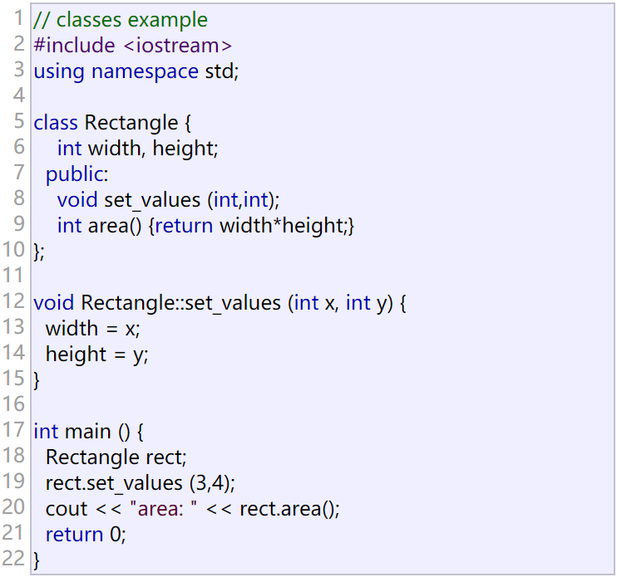
4. 类 (class) II
内联成员函数
::范围运算符

Slide 67
4.1 初始化
问题：
成员变量是否必须初始化？
初始化有何好处？
不初始化会怎么样？
C++ class定义了两个特殊函数
构造函数：创建类示例时自动初始化成员变量
析构函数：≈ 构造函数的“对偶”
int a = 5;
printf("a is %d.\n", a);
int b;
printf("b is %d.\n", b);
C语言的struct结构体中
struct Point {int x, int y};
Point p = {0, 1}; // 方式1
Point q; // 方式2
q.x = 1; q.y = 2;
自动处理

Slide 68

4.1 初始化 - 构造函数（constructors）
功能
成员变量初始化
调用
创建类的实例时，自动调用
命名
构造函数名与类名相同，且无返回值
class class_name {
public:
class_name(...);
...
};
rect area: 12
rectb area: 30
Notes:
希望更方便的初始化、自动初始化

Slide 69

4.1 初始化 - 构造函数重载
不同方式的初始化
缺省构造函数
参数为空
Notes:
例如三角形，给三个点，或给底边和两个边角

Slide 70

4.1 初始化 - 构造函数中成员初始化
成员变量初始化
方式1：赋值方式
方式2：初始化列表方式
TIPS: 若成员是基础类型数据，方式1或2的差异不大；
若是扩展数据类型，如自定义的类，方式2会更高效！
Notes:
For members of fundamental types, it makes no difference which of the ways above the constructor is defined, because they are not initialized by default, but for member objects (those whose type is a class), if they are not initialized after the colon, they are default-constructed.

Slide 71

4.1 初始化 - 构造函数中成员初始化
示例
成员为类
注意：
类的成员常量必须以初始化列表方式初始化

Slide 72

4.1 初始化 - 访问类的成员
运算符"."和"->"
封装
访问权限
访问 权限 | 内部 访问 | 外部 访问
public | 可以 | 可以
private | 可以 | 不可以

Slide 73

4.1 初始化 - 访问类的成员
运算符"."和"->"
封装
访问权限

Slide 74
4.1 初始化 - 析构函数（destructor）
二元哲学：创建 ←→ 释放
创建类时，默认调用构造函数
释放类时，默认调用析构函数
class class_name {
public:
class_name(...);
~class_name();
...
};
class_name::~class_name() {
...
}
class A {
public:
A(int n = 500);
~A(void);
private:
int* buf;
};
A::~A(int n) : buf(new int[n]) {
;
}
A::~A(void) {
delete [] buf;
}

Slide 75



4.2 基础概念 - 运算符重载
C++允许运算符重载，使类也可执行某些运算。
比如：矩阵的加法和乘法
需注意：某些运算符不允许重载。例如::运算符

Slide 76


4.2 基础概念 - 运算符重载 II
运算符重载，通过定义运算符函数来实现
运算符函数的语法
举例：矢量[1, 2]加矢量[3, 1]
type operator sign (parameters) { /*... body ...*/ }
operator 标识
运算符
返回值
函数参数

Slide 77


4.2 基础概念 - 运算符重载 III
本质

Slide 78

4.2 基础概念 - 运算符重载 IV
两种形式：成员函数 vs 非成员函数
class CVector {
public:
...
CVector operator+(const CVector& other);
}
等效
class CVector {
...
}
CVector operator+(const CVector& vec0, const CVector& vec1);

Slide 79
4.2 基础概念 - this指针
this指针指向正被执行的类实体
成员函数通过this指针，访问到该实体成员
用途
可检查函数参数是否就是对象自己
在运算符 operator= 重载的成员函数中将对象自己作为返回值输出
class Circle {
public:
float r;
float area(void);
};
float Circle::area(void) {
return PI * r * r;
}
class Circle {
public:
float r;
float area(void);
};
float Circle::area(void) {
return PI * this->r * this->r;
}

Slide 80

4.2 基础概念 - this指针 II
示例
“是我吗？”
检查函数参数是否就是对象自己
yes, &a is b

Slide 81

4.2 基础概念 - this指针 III
示例
在运算符 operator= 重载的成员函数中将对象自己作为返回值输出
CVector a(3, 5);
CVector b;
b = a; // call 'operator=' function

Slide 82


4.2 基础概念 - 静态(static)成员
静态成员是属于整个类，而不是某个对象
静态成员变量只存储一份，供所有对象共用
static关键词
类的静态成员，包括静态函数和静态变量
静态函数只能访问静态变量
class A {
public:
static int foo;
static int bar() {
return foo;
}
};
int A::foo = 5;
int a = A::bar();

Slide 83



4.2 基础概念 - const成员函数
若类的一个实体被标记为常量(const object)
从外部对类成员的访问，被限制为只读 (能读不能写)
就好像所有成员变量都是const量
但构造函数仍能初始化成员变量

Slide 84


4.2 基础概念 - const成员函数 II
const成员函数
成员函数原型的末尾用const修饰
const成员函数体内，不能修改成员变量
在只读访问中，只有const成员函数能被调用
普通成员函数可能修改成员变量，const成员函数则不能
注意：const也用于修饰返回值，如const引用

Slide 85
4.3 类模板
（略）

Slide 86
4 类 - 小结
数据
初始化：构造函数
默认构造函数
析构函数
成员函数
内联函数
比较成员函数
静态类成员函数
this指针

Slide 87
namespace my {
class A {
public:
A() : C(3), var(5) {;} // 默认构造函数
A(int a) : C(a), var(a) {;} // 构造函数重载
const int& varRef() const {return &var;} // const引用
void operator ++ () {var++;} // 运算符重载
static int bar() {return foo;} // 静态成员函数
private:
static int foo; // 静态成员变量
const int C; // 成员常量
int var; // 成员变量
};
}
int my::A::foo = 4; // 静态成员变量初始化
my::A a_class(9);
a_class++;
const int& pv = a_class.varRef();

Slide 88

结束语
“C语言这把枪很容易射伤自己的脚；相比之下，C++语言则不那么容易误伤，但若你真要去做，它会把整条腿炸掉。”

